Slide 1


第四章 著作权的内容
著作人身权（精神权利）
著作财产权（经济权利）
著作权的保护期

Slide 2
第一节 著作人身权（精神权利）
著作人身权概述
著作人身权的内容

Slide 3
一、著作人身权概述
著作人身权
作者对其创作的作品享有的一种人身非财产权利，即作者因创作作品而依法享有的、与其人格和身份相关联的权利
特 征
专属性：专属于作者，通常不可转让、继承，也不可被剥夺或者被强制宣布无效
独立性：本身不具有直接的财产内容，对著作财产权的处分不直接影响著作人身权的存续

Slide 4
著作人身权与民法中的人身权的区别
著作人身权
民法中的人身权
以作品的创作为前提，不具有普遍性，可在权利主体死亡后独立存在
与作品相关联，对著作人身权的侵犯一般表现为对作品的直接侵犯，通过作品受侵犯而使作者间接受到侵犯
著作人身权并不是每个国家，包括有著作权法的国家都给予保护的权利
人人生而有之，并随着人的死亡而消亡
只与人相联系，对一般人身权的侵害通常表现为对人的直接侵害
一般人身权是一切法治国家毫无例外地给予保护的一种基本权利

Slide 5
二、著作人身权的内容
1、发表权：决定作品是否公之于众的权利
一次性权利
公之于众：作者的主观意向与提供作品的方式
人身权（财产权/兼具人身权与财产权？）
不要求公众知晓
具体行为可以由他人代为实施

Slide 6
由作者以外的人代为行使：
1、作者身份不明时，发表权由作品原件的所有人行使（实施条例A13）
2、作者生前未发表的作品，如果作者未明确表示不发表，作者死亡后50年内，其发表权可由继承人或者受遗赠人行使；没有继承人又无人受遗赠的，由作品原件的所有人行使（实施条例A17）
3、电影作品和以类似摄制电影的方法创作的作品的发表权由其制片者行使
4、著作权（署名权除外）由法人或者非法人团体享有的职务作品的发表权由该单位行使

Slide 7
2、署名权：表明作者身份，决定作品是否署名及如何署名的权利
作者有权要求确认其作者身份
作者有权决定在作品上署名的方式：在作者为多人的情况下，署名的方式还包含对署名的顺序的安排
作者有权禁止他人在自己的作品上署名
要求他人在使用作者的作品时署上作者的姓名

Slide 8
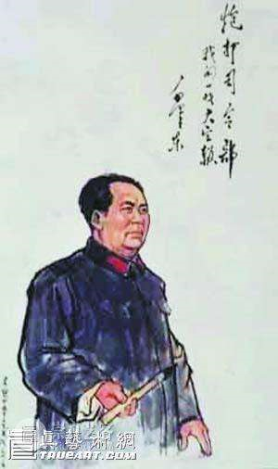
思考：署名权的内容是否包括对他人冒名行为的禁止？
1993年，著名画家吴冠中对朵云轩、香港永成拍卖有限公司提起诉讼，后者在香港拍卖一幅冒有吴冠中姓名的《炮打司令部》的画像。吴冠中指出，他自己从未创作过《炮打司令部》这样的作品，被告的冒名行为侵害了其民事权利。法院认定该画是伪作，并判定该行为侵犯了吴冠中的著作权。

Slide 9
评析：——哪一种？
侵犯姓名权：权利的产生以对象为依据，著作权因为作品的创造而产生，没有作品，便没有著作权。吴冠中既然没有创作过《炮打司令部》这幅作品，显然，他不能对该作品享有任何著作权。
侵害署名权：吴冠中是著名画家，署他的名是对他全部作品著作权的侵犯。
不正当竞争行为：将自己或者他人的美术作品署上名家的姓名乃是一种假借他人名声捞取利益的搭便车的行为，是文化产业中的不正当竞争行为。

Slide 10
3、保护作品完整权：保护作品不受歪曲、篡改的权利
判断标准
精神利益损害标准：不得改变作者的观点、作品的内容形式，不得作出使公众对作品产生误解的改动，既包括低于原作品，又包括高于原作品的情况
作者声誉损害标准：从客观效果上看改动后的作品是否损害了原著作者的声誉
类型
作者的观点、作品的内容与形式遭受了改动
作品本身并未改变，但对作品进行了其他使用，从而损害了作者的名誉与声望

Slide 11
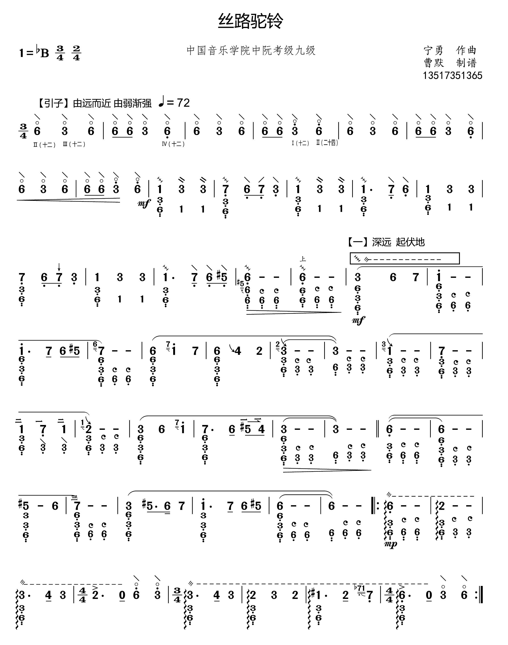

案例简析：《卧虎藏龙》背景音乐作曲署名权案

Slide 12
《丝路驼铃》系宁勇创作，在《卧虎藏龙》中被作为背景音乐使用，长达两分多钟。宁勇认为：
影片公司未征得其同意使用该曲，而且该片海外版的片尾署名写成“宁勇编曲”，国内版完全无署名，侵犯了署名权
擅自删减作品还侵犯了其作品完整权，《丝》曲歌颂的是丝路驼队的坚韧不屈的意志，影片将其用于打斗场面，是对作品精神的曲解
中唱上海公司未经其同意也没支付任何报酬出版并转让其作品，广东省电影公司放映传播，客观上扩大了侵权范围，亦构成侵权
案情简介：

Slide 13
法院认为：《卧》片制片人并无歪曲使用作品，缩减使用时间也是按照电影的需要，故没有侵犯原告的保护作品完整权。《卧》片海外版结尾鸣谢部分的署名方式贬低了原告的作者地位，国内版无署名，故侵犯了原告的署名权。一审判决《卧虎藏龙》制片方等三方被告需向作者宁勇赔礼道歉，共赔偿3.5万元，并且在再次发行《卧虎藏龙》时应将“宁勇编曲”改为“宁勇作曲”并完整署名。

Slide 14
《卧》片的三著作权人（即影片上署名的联合制片人）对《丝》曲的使用不属于以“摄制电影的方法使用作品”，而是使用录音制品。录音制作者使用他人已发表的作品制作录音制品，可以不经著作权人许可，但应当按照规定支付报酬；录音制作者对其制作的录音制品享有许可他人复制发行并获得报酬的权利；被许可发行的录音制作者还应当按照规定向著作权人和表演者支付报酬。由于剧组确曾寄过200美金支票，故不存在侵犯宁勇获得报酬权的情形。

Slide 15
4、修改权：修改或者授权他人修改作品的权利
一权两面说：修改权与保护作品完整权是一项权利的两个方面
轻重有别说：修改权控制的修改是对作品内容作局部的变更以及文字、用语的修正，从而区别于“歪曲、篡改”
收回权说：作品发表后作者修改作品的权利，即作者因思想观念的改变、作品内容不当而产生不良影响或有其他正当事由，收回已经发出的使用许可或不再继续发出使用许可，以停止使用者对作品的使用和传播的权利

Slide 16
不应认为侵害修改权的情形：
1、出版者为刊载需要，对作品作文字性修改、删节（A36）
2、为教学目的不得已对作品的用词、用语所做的改动
3、著作权人许可他人将作品摄制成电影作品和以摄制电影的方法创作的作品的，视为已同意对其作品进行必要的改动
4、为了把该软件用于实际的计算机应用环境或者改进其功能、性能而进行必要的修改；但除合同另有约定外，未经该软件著作权人许可，不得向任何第三方提供修改后的软件（计算机软件保护条例A16（3））
5、建筑物的所有人或管理人为了改建、修缮、扩建建筑物而进行的必要改动
6、被许可使用人在未改变主题的情况下，对美术作品、摄影作品载体尺寸、大小进行的改动
7、按照作品的性质、使用目的或者按照诚信原则不得已对作品进行的其他改动

Slide 17
思考：作者死后人格利益的保护
（1）消灭说：强调作者人格权的专属性，认为作者死亡之时，其人格也随之消灭，作者生前的人格利益不再保护。但是，依此理论，第三人可将作者的姓名加以改变，也可以将作品的内容加以改变，使作品作者本身失去完整性，颇不合理。
（2）继承说：不强调作者人格权的专属性，认为作者死亡后其权利当然由继承人继承，因此，作者死亡后作者的人格权依然存在。
（3）公共利益说：强调作者人格权的专属性，作者死亡的同时，作者人格权消灭，但为保护作者的人格利益，法律特别规定由一定范围的亲属行使救济程序，对于侵害人，并以社会公益之侵害，加以处罚。

Slide 18
立法例
我国《著作权法实施条例》第15条规定：作者死亡后，其著作权中的署名权、修改权和保护作品完整权由作者的继承人或者受遗赠人保护。著作权无继承人又无受遗赠人的，其署名权、修改权和保护作品完整权由著作权行政管理部门保护。
日本著作权法、我国台湾地区“著作权法”在保护作者死后人格利益的同时，为了保留公共利益，促进作品的利用，规定了一定的但书，以期在权利人和利用人之间达成平衡：《日本著作权法》（2006年）第18条规定：“依其行为的性质及程度、社会变动及其他情事，认为不违反该作者的意思者，不在此限。”我国台湾地区“著作权法”（2003年）第18条后款做了几乎完全相同的规定。

Slide 19
第二节 著作财产权（经济权利）
著作财产权概述
有形利用权体系
无形利用权体系
演绎权体系
其他权利

Slide 20
一、著作财产权概述
著作财产权
著作权人依法通过各种方式利用其作品并获得报酬的权利
特征
与作品的传播手段密不可分
通过对作品的使用而获得报酬
有保护期限
法律对著作财产权的行使作了较多限制

Slide 21
二、有形利用权体系
1、复制权
著作权人许可或禁止他人以印刷、复印、拓印、录音、录像、翻录、翻拍、数字化等方式将作品制作一份或者多份的权利
特征：
复制方式多样性
基本含义是利用载体的重复、再现

Slide 22
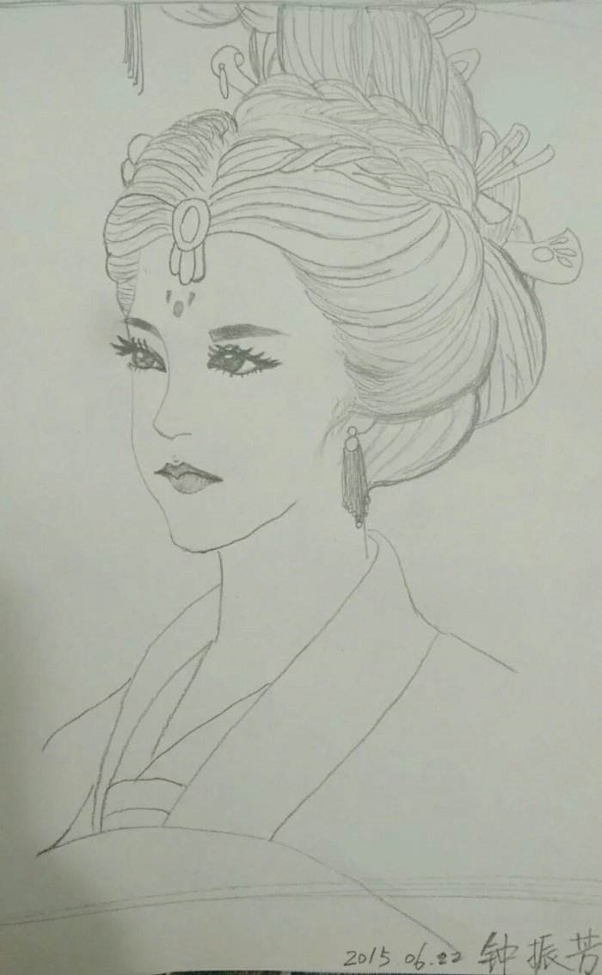
思考1-1：临摹是不是复制？
1、个案认定：临摹类似于写生，是一种“非接触性”地再现他人作品的行为。以临摹过程中是否有创造性的智力劳动为标准，将行为分为演绎行为与复制行为
2、推定复制：临摹是一种技艺性智力成果，既是技艺的学习，也是技艺的运用过程，无论临摹的水平多高，其产生的作品也是复制品，与创作不同。作为例外，如果在临摹的时候，临摹者注入了自己的取舍和安排，那么其结构就是临摹与创作的结合，构成演绎作品。

Slide 23
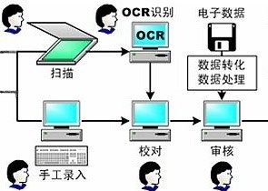
思考1-2：数字化为什么是复制呢？
数字化：将受著作权法保护的作品以数字代码形式固定的行为
图片、美术
视频
数据库
文字

Slide 24


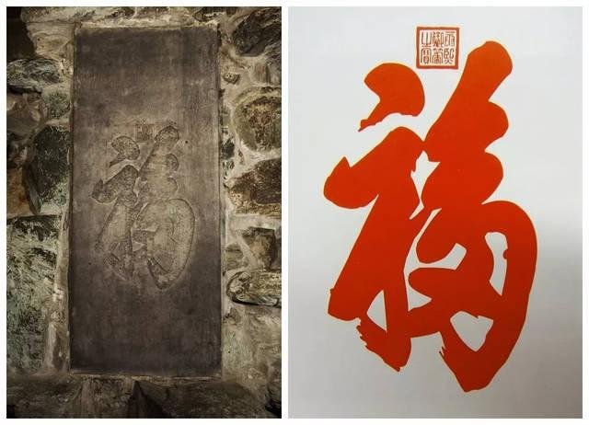
思考1-3：从平面到立体的复制是著作权法上的复制吗？
1、构成复制（实践做法）
伯尔尼公约规定复制权是“以任何方式和采取任何形式复制”
有利于加大建筑设计图、美术作品的保护力度
基本再现了原作品的表达就构成了复制。
2、不构成复制（立法观点）
著作权法的复制是狭义复制，不包括从平面到立体的复制

Slide 25

思考1-4：从立体到平面的复制是著作权法上的复制吗？
法院观点：《东》剧剧组借用《支柱》作品的行为未取得作品作者的许可，将该作品作为剧中演绎男、女主角爱情故事的道具多次使用，并将该作品播放，且未署作者姓名，该行为已构成对于耀中对作品所享有的署名权、使用权和获酬权的侵害

Slide 26
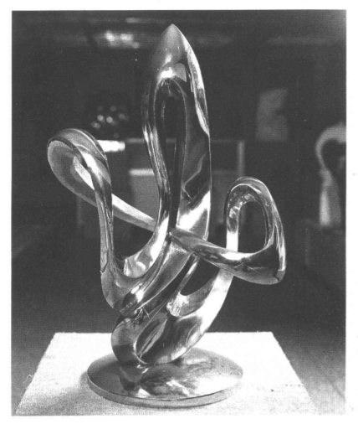
法院观点：除另有规定外，未经许可对立体美术作品以平面形式加以利用，使用在网站与产品宣传册中，构成对该作品的复制权的侵犯。
北京市第二中级人民法院（2002）二中民初字第8042号民事判决书
韵 李先飞
指导教师：张昌 李德利 胥健国
来源：《装饰》1996年第5期

Slide 27

为何不同形式的复制均纳入复制权范围？
复制方式小结：
1、临摹认定需要个案分析
2、狭义复制VS广义复制

Slide 28
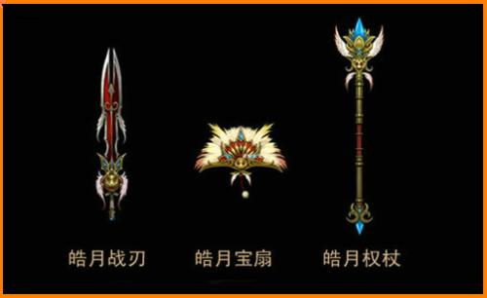
思考2-1：复制游戏的武器及装备构成著作权法上的复制吗？
案情：王一辉系盛大公司游戏项目管理中心运维部副经理，负责对服务器、游戏软件进行维护和游戏环境内容的更新等。王一辉与金珂“约定”：金珂先在“热血传奇”游戏中建立角色，然后由王一辉通过后台增加修改数据，在该人物角色上添加武器及装备，再由金珂出售获利。
问题：1、复制游戏的武器及装备构成对计算机程序的复制吗？
2、本案可行的处理思路是什么？
提示：游戏玩家原本没有特定的武器及装备，经过王一辉的帮助，获得了相应的武器道具。假设该武器及装备是一个图形作品，可以认定存在著作权法上意义上的复制行为吗？

Slide 29

思考2-2：临时复制是著作权法上的复制吗？
临时复制：为实现作品的合法网络传输或其他合法使用，不可避免地进行的暂时性或附随性再现
初步结论：1、如何安置临时复制是一个政策判断。可以将临时复制纳入复制范围，再将其合法性判断纳入合理使用或默示许可范畴
2、重复：临时性、稳定

Slide 30
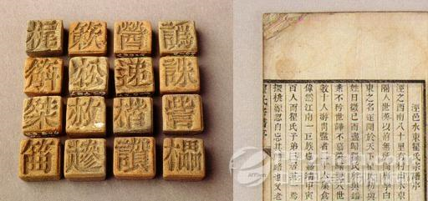

“再现”小结：
1、内涵：基本呈现原件所能呈现的内容
2、方式：可以是直观呈现，也可以是技术性呈现；可以是同态呈现，也可以是异态呈现
3、限定：载体

Slide 31
2、发行权
著作权人所享有的以出售或者赠与方式向公众提供作品的原件或者复制件的权利
面向不特定社会公众
转移作品载体的所有权
所有权与著作权的平衡：发行权穷竭（穷尽），又称“首次销售”原则，是指著作权人将作品的原件或复制件提供给公众后即失去对这些原件或复制品的控制权，他人可以自由地再次出售，而不构成对著作权人的侵权

Slide 32



延伸：刑法上的复制发行
《关于办理侵犯知识产权刑事案件适用法律若干问题的意见》：
十二、“发行”，包括总发行、批发、零售、通过信息网络传播以及出租、展销等活动。

Slide 33
3、出租权
著作权人有偿许可他人临时使用视听作品、计算机软件的原件或者复制件的权利，计算机软件不是出租的主要标的的除外
特征：
对象：视听作品、计算机软件的原件或者复制件
例外：计算机软件不是出租的主要标的的，软件著作权人不能享有出租权

Slide 34


思考：SAAS模式下的出租？
构成出租：出租权并未强调作品载体的占有转移
不构成出租：容易混淆出租权与信息网络传播权的界限

Slide 35
4、展览权
公开陈列美术作品、摄影作品的原件或者复制件的权利
特征：
对象限于美术作品、摄影作品
有形载体不发生权利移转
以静态形式直接或借助设备展示

Slide 36
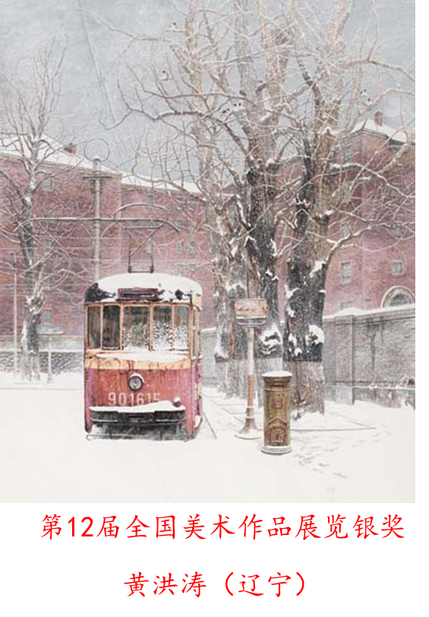



思考：公开陈列的方式？
Cos play

Slide 37
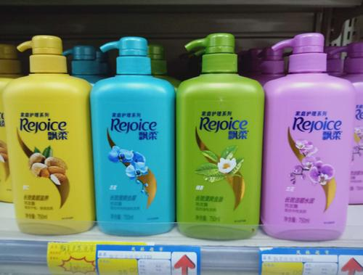

公开陈列方式的总结
1、典型形式：商业性展览机构或专门性展览机构将美术作品、摄影作品放置在物理空间内，比如美展、摄影展
2、非典型形式：通过投影、闭路电视、网络等展示作品；通过现场活动展示角色造型；举行灯展、婚纱摄影器材展览会等主题展览活动使用作品；在商业推广活动中使用作品；以壁画、照片、模型、雕塑等形式作为店面装饰

Slide 38
三、无形利用权体系
5、表演权
向不特定的多数人公开表演作品以及用各种手段公开播送作品的表演的权利
类型：
现场表演：演员通过语言、动作、表情、道具、乐器等现场再现作品的过程
机械表演：用各种手段公开播送作品的表演的行为
6、放映权
通过放映机、幻灯片等技术设备公开再现美术、摄影、 视听作品等的权利

Slide 39
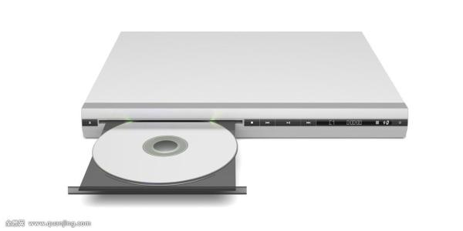

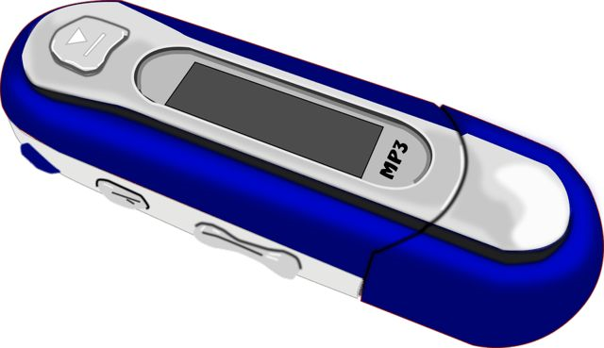
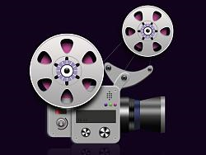
思考：机械表演的各种手段如何理解？

Slide 40
7、广播权
广播权：以有线或者无线方式公开传播或者转播作品，以及通过扩音器或者其他传送符号、声音、图像的类似工具向公众传播广播的作品的权利，但不包括信息网络传播权
类型：
广播：无线发射台、卫星发射无线信号、有线广播
公开传送广播：扩音器

Slide 41
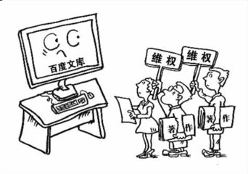
8、信息网络传播权
以有线或者无线方式向公众提供，使公众可以在其选定的时间和地点获得作品的权利
信息网络包括以计算机、电视机、固定电话机、移动电话机等电子设备为终端的计算机互联网、广播电视网、固定通信网、移动通信网等信息网络，以及向公众开放的局域网络。

Slide 42

案例：郑成思诉北京书生数字技术有限公司著作权侵权案
北京书生数字技术有限公司未经郑成思教授许可，将其享有著作权的图书上传于“书生之家”网站上供公众浏览，但采取了一定措施限制公众传播。郑成思教授认为侵犯了其网络信息传播权，诉至法院。

Slide 43
法院认为：
郑成思教授依法享有对涉案作品的著作权，北京书生数字技术有限公司虽然对作品的适用范围、方式进行了必要的限制，但这些限制并未改变未经著作权人同意而使用其作品的行为的性质，而且书生公司是营利性企业，不同于公益性图书馆，不构成合理使用，认定著作权侵权成立。
法院判决：被告停止侵权、赔礼道歉、并赔偿损失。

Slide 44
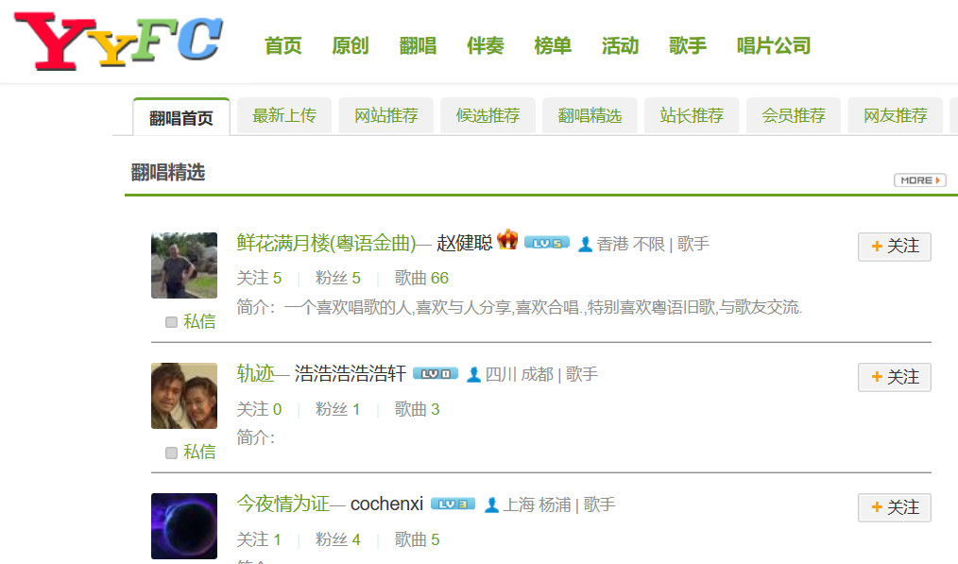
四、演绎权体系
9、改编权
改变作品，创作出具有独创性的新作品的权利：
改变作品类型：摄影到美术
不改变作品类型：小说到剧本、长篇到短篇

Slide 45

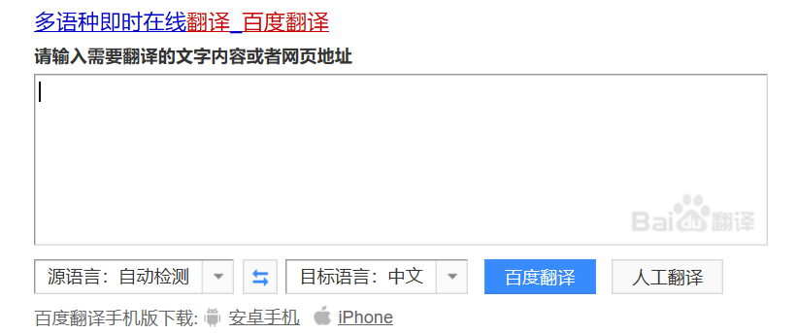
10、翻译权
将作品从一种语言文字转换成另一种语言文字的权利

Slide 46
11、摄制权
以摄制视听作品的方法将作品固定在载体上的权利
12、汇编权
将作品或作品的片段通过选择或编排，汇集成新作品的权利

Slide 47
五、其他权利
注释权和整理权
注释权：作者自己对作品注释或者授权他人注释的权利
整理权：作者自己整理或者授权他人整理作品的权利
报酬请求权
追续权：艺术作品的作者从作品转卖的收入中提取报酬的权利
公共借阅权：也称出借权，是作者享有的因作品出借使用而向公共借阅机构行使的报酬请求权
广播获酬权：录音制作者享有的向以有线或者无线公开传播，或者通过传送声音的技术设备向公众公开播送录音制品的人请求支付报酬的权利

Slide 48
第三节 著作权的保护期
著作人身权的保护期
著作财产权的保护期

Slide 49
著作权保护期限的立法例
著作权期间的计算方法有两种立法例：
死亡起算主义：著作权的期间为作者终生加死后的若干年限，该立法例的起算日期并非作者死亡的确切时间，而是从死亡之年年末或翌年年初起计算，大多数国家采这种立法例
发表起算主义：著作权从作品发表之年年末或者翌年年初起的若干年限内受到法律保护，与作者生存与否无关
我国《著作权法》兼采这两种立法例。对权利主体是自然人的著作财产权和发表权，保护期采死亡起算主义，对权利主体是法人的作品和部分特殊作品，其著作财产权和发表权采发表起算主义。

Slide 50
著作人身权的保护期
作者的署名权、修改权、保护作品完整权的保护期不受限制
作者生存期间，由其自己保护
作者死亡后，由其继承人或受遗赠人保护
著作权无人继承又无人受遗赠的，由著作权行政管理部门保护
当法人或者其他组织变更、终止时，这三项人身权利由承受其权利义务的法人或者其他组织保护，没有承受其权利义务的法人或者其他组织的，由国家进行保护
发表权例外

Slide 51
著作财产权的保护期
自然人
法人或非法人组织
保护期间为50年，截止于作品首次发表之日起第50年的12月31日。
自作品创作完成后50年内未发表的，著作权法不再予以保护。
作者终生及其死亡后50年，截止于作者死亡后第50年的12月31日。合作作品以最后死亡的作者为准。
发表权及著作财产权的保护期限

Slide 52


发表权截止于作品创作完成后的第50年的12月31日
财产权截止于首次发表后第50年的12月31日，创作完成后50年未发表的，著作权法不再保护
特例：无论其归属于自然人还是法人，其财产权利的保护期均采发表起算主义
视听作品：
发表权和著作财产权的保护期为50年

Slide 53
现行《著作权法》没有专门规定
《实施国际著作权条约的规定（1992）》规定：对外国实用艺术作品的保护期，为自该作品完成起25年
实用艺术作品

Slide 54
保护期为50年。截止于作品首次发表后第50年的12月31日。
作者身份确定后，适用《著作权法》第21条。
作者身份不明的作品

